Slide 1
Coleta de Dados – Entrevistas e Questionários
Profa. Valéria Farinazzo

Slide 2

Questionário/ Entrevista – Como fazer?

Slide 3
Que dados coletar:
Dados demográficos
Escolaridade
Experiência profissional
Experiência com tecnologias
Experiência com um produto específico
Tecnologias disponíveis
Conhecimento do domínio
Tarefas

Slide 4
Tipos de entrevistas
Entrevistas podem ser:
Estruturadas
Não-estruturada
Semi-estruturada

Slide 5
Entrevistas estruturadas
Entrevistas estruturadas:
Obter informação quantificável de um número elevado de entrevistados, com o objetivo de estabelecer frequências que permitam um tratamento estatístico posterior.
Perguntas fechadas com conjunto limitado de respostas

Slide 6
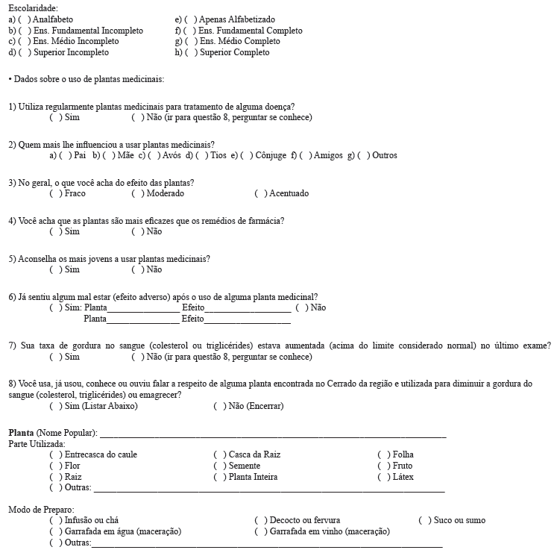

Entrevistas
Entrevistas estruturadas

Slide 7
Entrevistas não-estruturadas
Entrevista não-estruturada:
Interação verbal entre entrevistador e entrevistado desenvolve-se à volta de temas ou grandes questões organizadoras do discurso, sem perguntas especificas e respostas codificadas.
Perguntas flexíveis abertas e fechadas
Aprofundamento de tópicos

Slide 8
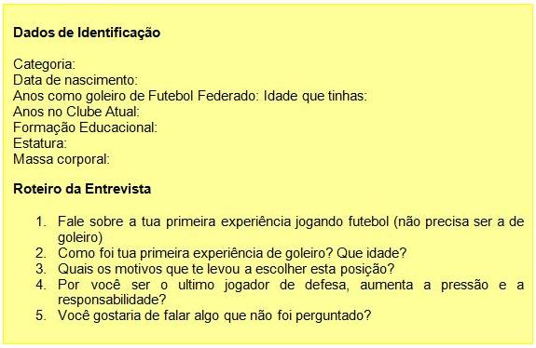
Entrevistas não-estruturadas

Slide 9
Entrevistas semi-estruturadas
Entrevista semi-estruturada:
Perguntas abertas e fechadas
Liberdade para explorar respostas

Slide 10
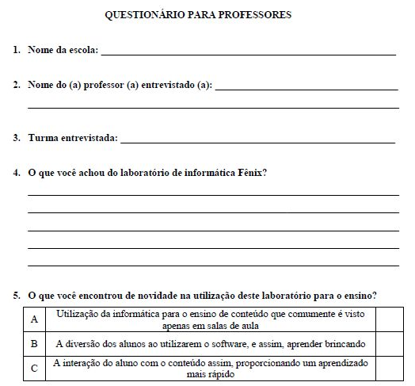
Entrevistas semi-estruturadas

Slide 11
Questionários
Escala de medidas:
Múltipla escolha
Frequência verbal
Escalas:
Ordinal
Likert
Ranking forçado
Perguntas abertas

Slide 12
Múltipla Escolha
Ocupação [escolha apenas uma alternativa]:
( ) estudante
( ) desempregado
( ) autônomo
( ) empregado em empresa pública
( ) empregado em empresa privada
( ) empresário
( ) aposentado
( ) Outro: _______________________

Slide 13
Frequência Verbal
Com que frequência você utiliza o Google?
○ Sempre [várias vezes por dia]
○ Quase sempre [algumas vezes por semana]
○ Às vezes [uma vez por semana]
○ Quase nunca[uma vez por mês]
○ Nunca
Variáveis | Valores-Atributos
 | (5) | (4) | (3) | (2) | (1)
Frequência com que utiliza o Google para fazer trabalhos da escola | Sempre | Quase Sempre | Às Vezes | Quase Nunca | Nunca

Slide 14
Escala Ordinal
Quando você costuma acessar seus emails?
○ Assim que me levanto
○ Durante a manhã
○ Durante a tarde
○ Durante a noite
○ Não costumo acessar emails

Slide 15
Escala de Likert
O corpo do questionário deve ser composto de proposições com espaço para o respondente assinalar sua opinião
Ex: Possuo habilidades para identificar oportunidades:
○ Discordo totalmente
○ Discordo
○ Não concordo e nem discordo (indiferente)
○ Concordo
○ Concordo totalmente
Proposições | Discordo Totalmente | Discordo | Indiferente | Concordo | Concordo Totalmente
 | (1) | (2) | (3) | (4) | (5)
Possuo habilidade para identificar oportunidades

Slide 16
Escala de Likert
Diferenciais semânticos utilizados na escala de Likert.
(1) | (2) | (3) | (4) | (5)
desaprovo totalmente | desaprovo em parte | neutro | aprovo em parte | aprovo totalmente
totalmente insatisfeito | parcialmente insatisfeito | neutro | parcialmente satisfeito | totalmente satisfeito
discordo totalmente | Discordo | neutro | concordo | concordo totalmente

Slide 17
Ranking Forçado
Tem como objetivo obrigar o respondente a ordenar os itens de acordo com um ranking e, assim, obter uma sequência de preferências numa dada variável.
Fala-se muito de insucesso escolar. Dentre as possíveis causas, abaixo apresentadas, escolha as que considera mais importante e ordene-as da seguinte forma: (1) mais importante; (2) segunda mais importante, (3) terceira mais importante e assim sucessivamente.
( ) | Programas inadequados
( ) | Excessiva exigência por parte dos pais
( ) | Excessiva exigência por parte dos professores
( ) | Falta de preparação dos professores
( ) | Indisciplina

Slide 18

Sugestões
Evitar questionários muito longos
Recomenda-se realizar um teste piloto com um pequeno grupo de pessoas semelhantes ao público-alvo.
Considere sempre uma opção neutra. Caso seja necessário obter uma resposta, use uma escala de intensidade:
Você acredita que o smartphone tornou a vida das pessoas mais fácil?
Mais fácil 1 2 3 4 Mais difícil
Perguntas específicas são melhores que perguntas genéricas
Generalizada: liste os software que você já usou?
Específica: quais destes software você já usou?
( ) Word ( ) Excel ( ) Power-point

Slide 19
Definição de Questionários de Usuários
Atividade:
Para cada classe de usuários definida no projeto, crie um questionário (entrega 1 por grupo).
Aplicar o questionário para, ao menos, 2 potenciais usuários do sistema para cada classe de usuário.
Não se esqueça: cabeçalho, explicação, deixe o questionário visualmente agradável.
Utilize o modelo disponível no Moodle e faça as adaptações necessárias

